Slide 1

Подготовила:
учитель истории и обществознания
Шилкина Елизавета Юрьевна
Смоленск, 2013 год

Slide 2
Ключевский В.О.:
«Несомненно то, что человек поминутно и попеременно то приспособляется к окружающей его природе, к её силам и способам действия, то их приспособляет к себе самому, к своим потребностям, от которых не может или не хочет отказаться, и на этой двусторонней борьбе с самим собой и с природой вырабатывает свою сообразительность и свой характер, энергию, понятия, чувства и стремления, а частью и свои отношения к другим людям.»

Slide 3
План урока:
Феодальная раздробленность как закономерный процесс в развитии государства (понятие, причины)
Основные политические центры удельной Руси:
Владимиро-Суздальское княжество;
Новгородское княжество;
Галицко-Волынское княжество.
Последствия феодальной раздробленности.

Slide 4
Феодальная раздробленность – это закономерный этап развития государства, новая форма организации государственности в условиях дальнейшего развития феодального способа производства.

Slide 5
Причины феодальной раздробленности:
господство натурального хозяйства;
слабые внешнеэкономические связями между княжествами;
многие древнерусские князья стремились выйти из-под власти киевского князя;
ослабление власти Киева;
появление и расцвет новых древнерусских городов.

Slide 6
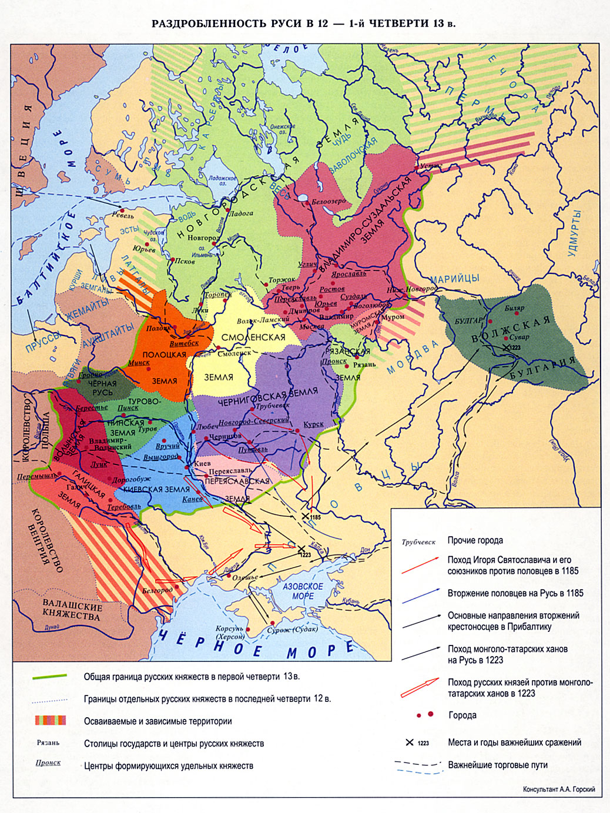

Slide 8
Управление в Новгородской республике
ВЕЧЕ
БОЯРЕ
ПОСАДНИК
КНЯЗЬ
ТЫСЯЦКИЙ
АРХИЕПИСКОП

Slide 10
Ключевский В.Д. Курс лекций по русской истории.
«В этом Окско-волжском междуречье образовался центр расселения, сборный пункт переселенческого движения с юго-запада: здесь сходились колонисты и отсюда расходились в разных направлениях, на север за Волгу, а потом на восток и юго-восток за Оку. Здесь же со временем завязался и народнохозяйственный узел. Когда разделение народного труда стало приурочиваться к естественным географическим различиям, в этом краю встретились завязывавшиеся типы хозяйства лесного и степного, промыслового и земледельческого. Внешние опасности, особенно со стороны степи, вносили новый элемент разделения. Когда усилилось выделение военнослужилого люда из народной массы, в том же краю рабочее сельское население перемешивалось с вооружённым классом, который служил степным сторожем земли».

Slide 11
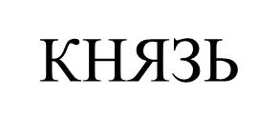


Управление во Владимиро – Суздальском княжестве

Slide 13
Чистяков О.И. История отечественного государства и права.
«На этих землях с их плодородными почвами и мягким климатом, быстро развивалось земледелие и скотоводство. Активно развивалось и промысловое хозяйство и ремесло. Через территорию Волыни и Галичины проходили торговые пути с востока на запад и с севера на юг. Водный путь из Балтийского моря в Черное проходил по рекам Висла - Западный Буг - Днестр, сухопутные торговые пути вели в страны Юго-Восточной Европы. По Дунаю шел сухопутный торговый путь со странами Востока. Все это обусловило на данной территории быстрый рост ремесла и торговли, появление богатых и самостоятельных городов, (более 80) с которыми вынуждены были считаться и князья, и бояре. Наиболее крупными были: Владимир-Волынский (резиденция наместников великого киевского князя), а также: Червен, Берестье, Холм, Галич, Перемышль, Дорогобуж, Теребовль, Луцк».

Slide 14

Управление в Галицко-Волынском княжестве

Slide 15
Последствия феодальной раздробленности
развитие крестьянского хозяйства, освоение новых пахотных земель;
рост городов, развитие ремесла, торговли, промыслов;
расцвет культуры;
снижение обороноспособности страны.

